Slide 1
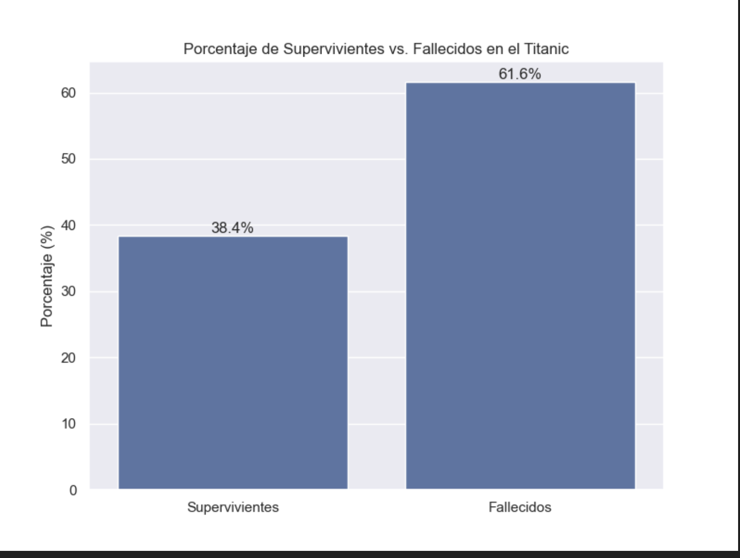
Alta Tasa de Mortalidad en el Accidente del Titanic
El Titanic fue un accidente con una tasa de mortalidad alta.

Slide 2
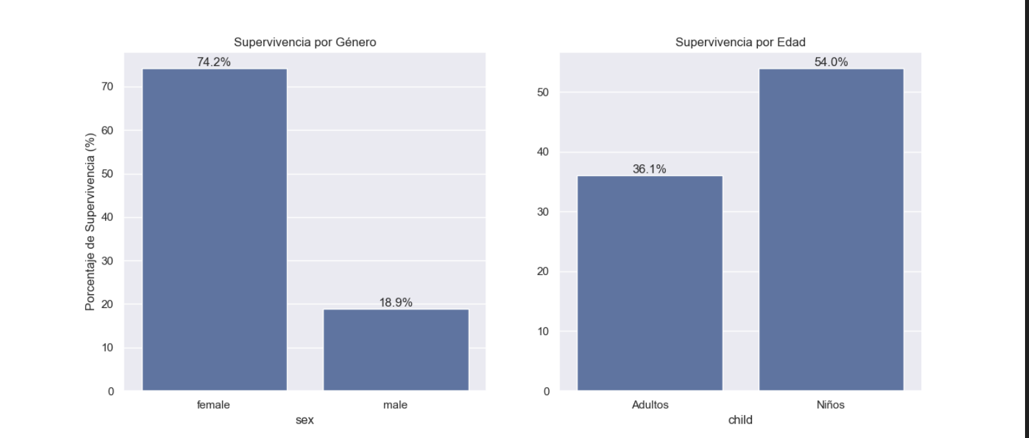
## "Las Mujeres y los Niños Primero"
En esa ocasión, los datos apoyan que se dio el "Las mujeres y los niños primero", pero...

Slide 3
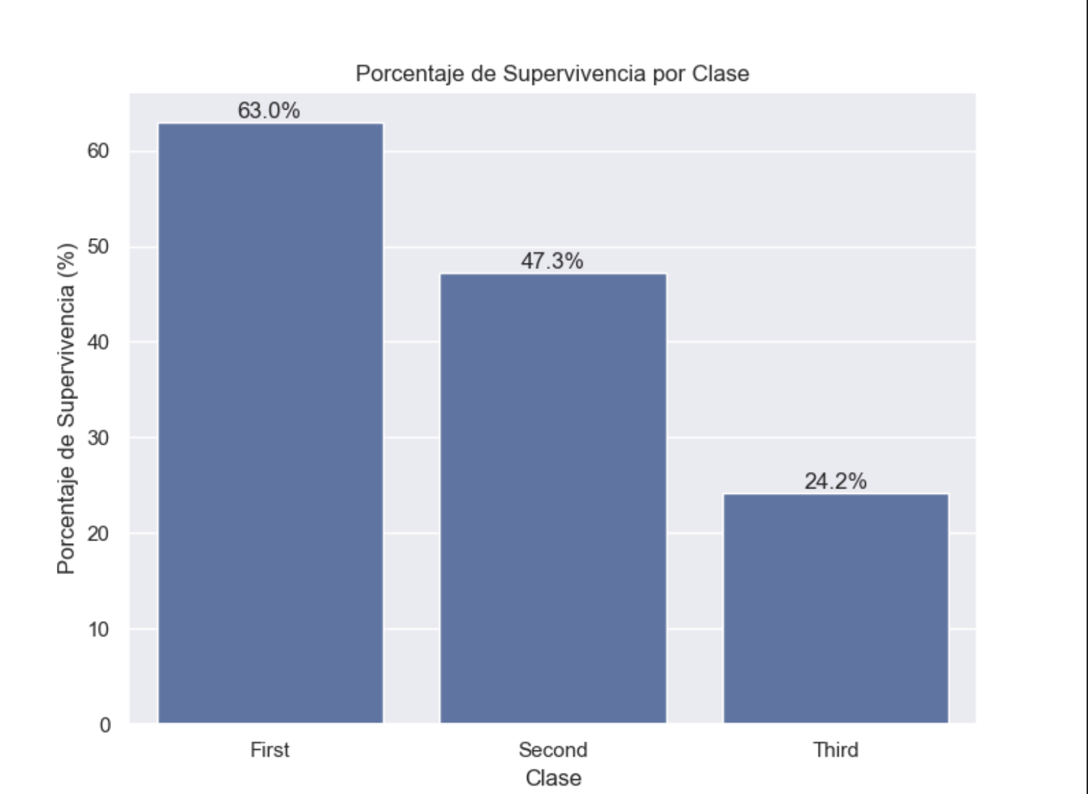
## Influencia de la Clase en la Supervivencia
... que la clase en la que se viaja tuvo una influencia significativa y podría explicar...

Slide 4
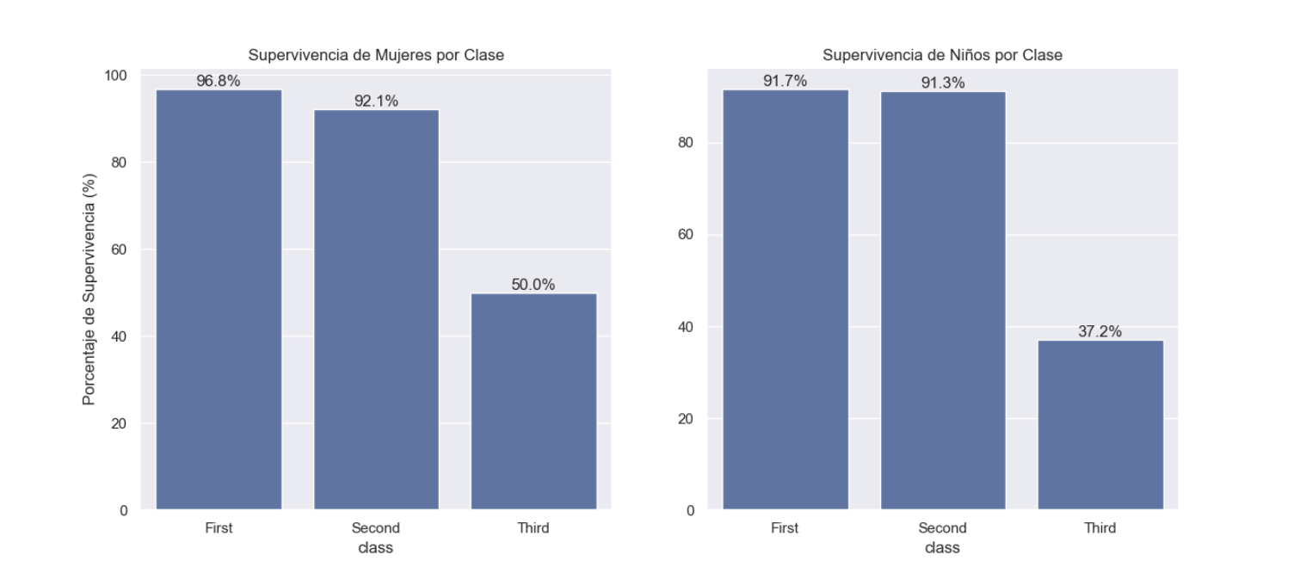
Diferencias de Supervivencia entre Mujeres y Niños
... las diferencias de tasas de supervivencia entre mujeres y niños.

Slide 5
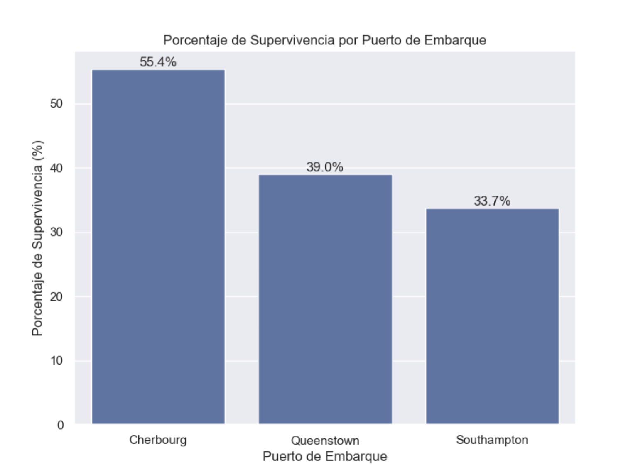
Influencia del Puerto de Embarque
Además, aunque el puerto de embarque parece influir, se podría asumir que lo fue el tipo de pasaje que embarcó en cada uno.

